Slide 1
Магический реализм
Михаил булгаков

Slide 2
Магический реализм
- это художественный метод, в котором магические элементы включены в реалистическую картину мира.
«Роль магического реализма состоит в отыскании в реальности того, что есть в ней странного, лирического и даже фантастического – тех элементов, благодаря которым повседневная жизнь становится доступной поэтическим, сюрреалистическим и даже символическим преображениям». Эдмон Жалу

Slide 3
Kлассики магического реализма в русской литературе:
Николай Гоголь,
Даниил Хармс,
Михаил Булгаков
Абрам Терц.

Slide 4
Элементы магического реализма
Фантастические элементы могут быть внутренне противоречивыми, но никогда не объясняются.
Действующие лица принимают и не оспаривают логику магических элементов.
Часто используются символы и образы.
Эмоции и душевные порывы человека как социального существа часто описаны очень подробно.
Искажается течение времени, так что оно циклично или кажется отсутствующим.
Коллапс времени, когда настоящее повторяет или напоминает прошлое.
Содержатся элементы фольклора и/или легенд.
События представляются с альтернативных точек зрения, то есть голос рассказчика переключается с третьего на первое лицо, часты переходы между точками зрения разных персонажей и внутренним монологом относительно общих взаимоотношений и воспоминаний.
Открытый финал произведения позволяет читателю определить самому, что же было более правдивым и соответствующим строению мира – фантастическое или повседневное.

Slide 5
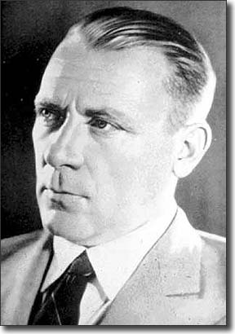
Михаил Афанасьевич Булгаков (1891 – 1940)
Русский писатель, драматург,
театральный режиссёр и актёр.
Автор повестей и рассказов,
фельетонов, пьес, инсценировок,
киносценариев, оперных либретто.
По профессии – врач.

Slide 6
Биография Михаила Булгакова

Slide 7
Произведения М. Булгакова
«Белая гвардия»
«Роковые яйца»
«Собачье сердце»
«Мастер и Маргарита»
«Театральный роман» («Записки покойника»)
«Зойкина квартира»
«Бег»
«Иван Васильевич»

Slide 8
«Мастер и Маргарита»
Три основные сюжетные линии:
Мистическая
Историческая
Романтическая

Slide 9
Фантастические элементы романа:
средство сатирического изображения действительности,
средство разоблачения «бесчисленных уродств» быта,
средство описания проявлений тоталитарного режима

Slide 10
«Мастер и Маргарита». Цитаты:
Правду говорить легко и приятно.
Квартирный вопрос только испортил их.
Свежесть бывает только одна – первая, она же и последняя.
Никогда ничего не просите! (...) Сами предложат и сами всё дадут.
Рукописи не горят.
Что бы делало твоё добро, если бы не существовало зла?

Slide 11
«Собачье сердце»
Повесть - отклик Булгакова на историческую и культурную ситуацию в советской России первой половины 20-х годов. Научный эксперимент, изображенный в повести, – это картина пролетарской революции и её результатов.
Затрагивает проблемы того времени:
соотношение эволюции и революции,
судьба интеллигенции,
природа новой власти.
проблема новой и старой нравственности и морали – какая из них человечнее.

Slide 12
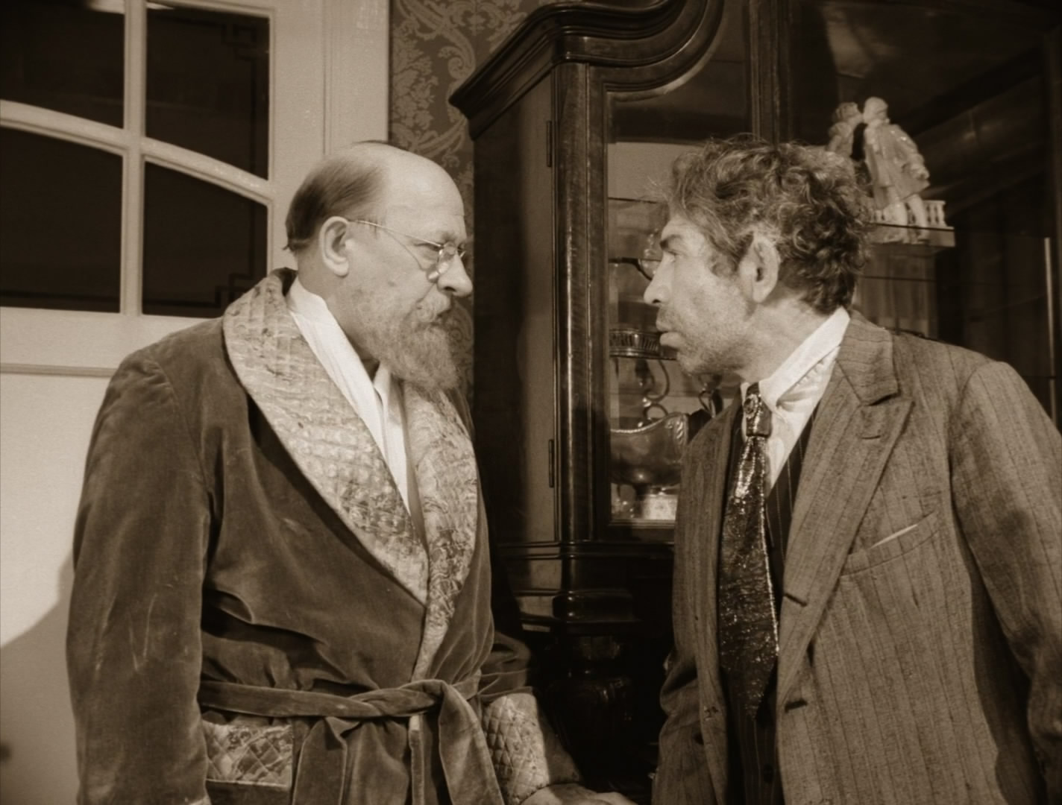
«Собачье сердце» Цитаты

